Slide 1
Национальный парк
"Святые горы"
Загария Ирина Владимировна
СОШ № 34 г. Енакиево
Донецкая область Украина
Notes:
Загария Ирина Владимировна СОШ № 34 г. Енакиево Донецкая область Украина

Slide 2
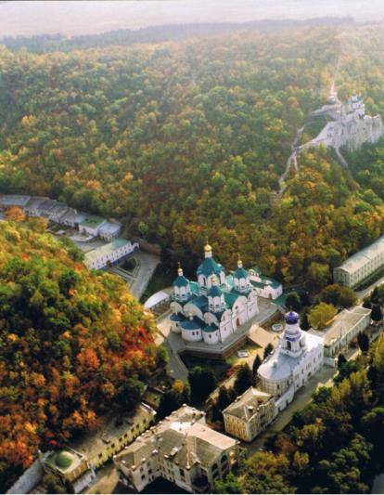
Бывает тяжко, что скрывать,
Но, Боже, как приятно знать,
Что где-то есть души подспорье–
Моё родное Святогорье,
Где в рощах листья ясенца
Озарены прощальным бликом
И догорает у Донца
Закат в молчании великом.
Б. Белаш

Slide 3
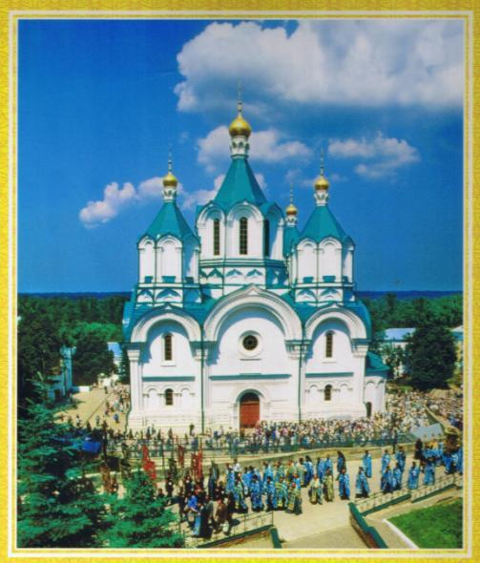
Святые горы – один из самых удивительных уголков Донбасса

Slide 4
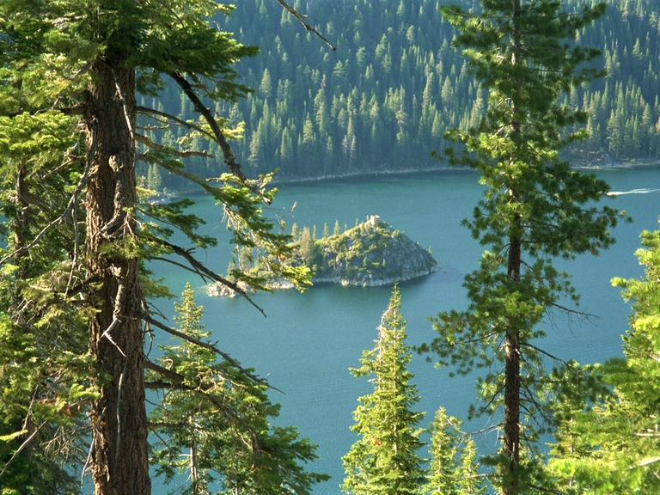
Есть в нашем крае места, история которых запечатлена в древних рукописях, в творениях зодчих. Словно старинный вечевой колокол будят они память о героических страницах древнерусского государства. К таким местам относится славяногорская земля, раскинувшаяся на берегах седого Донца

Slide 5
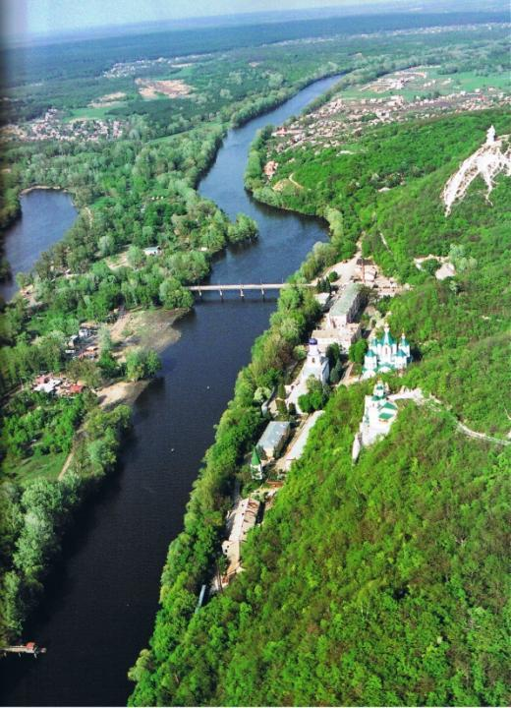

Slide 6
Еще стоя на левом берегу Северского Донца и окидывая взглядом высокий правый, вы уже совершаете путешествие в историю. В открывшейся панораме памятники расположились, соблюдая временную последовательность. Справа на меловом утесе возвышается белая Николаевская церковь, старейший из сохранившихся здесь памятников зодчества.

Slide 7
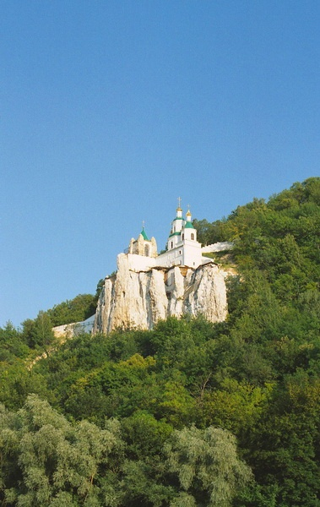
Итак, знакомство с заповедником начнем с мелового утеса, на котором воздвигнута Николаевская церковь. Именно он хранит все тайны Святогорского монастыря и его историю, еще не до конца исследованную.

Slide 8
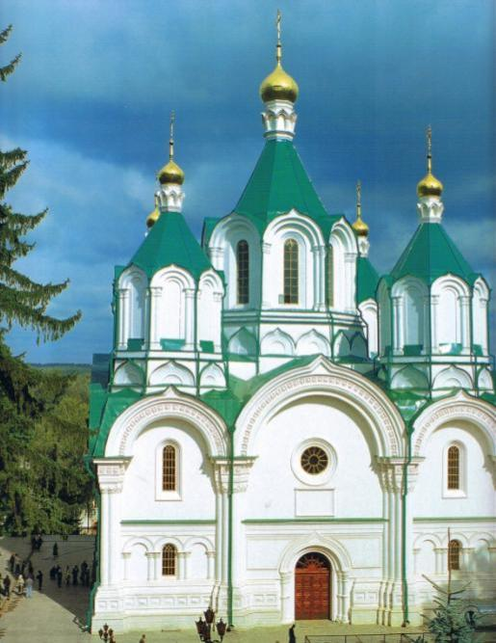
После принятия в 988 году христианства на Руси в некоторых древних пещерах были основаны православные монастыри. Быть может, в те далекие времена и на Святых горах уже был монастырь.

Slide 9
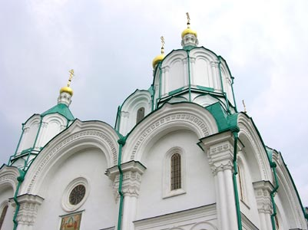
А может быть, первыми поселенцами, основавшими монастырь, стали бежавшие во время монголо-татарского нашествия на Киев монахи и странствующие христиане?
Скрываясь от недругов, тайно пройдя по южным степям Украины, набрели они на живописный уголок в среднем течении Северского Донца, назвали его Святогорьем и основали монастырь.

Slide 10
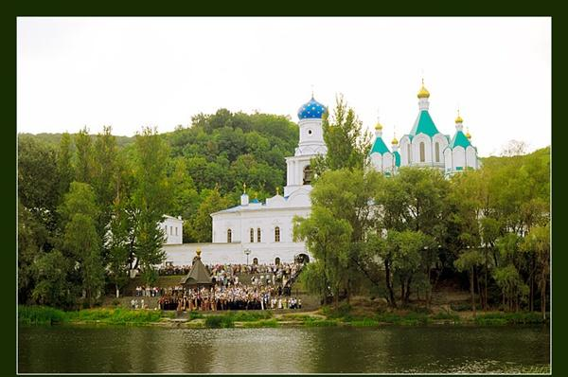
Вероятно, об этом же думал побывавший в здешних местах русский писатель И. А. Бунин, когда писал:«Донец видел Игоря, может быть, видел Игоря и Святогорский монастырь. Сколько раз разрушался он до основания и пустели его разбитые стены! Сколько претерпел он, стоя на татарских путях, в диких степных равнинах, когда иноки его были еще воинами»...

Slide 11
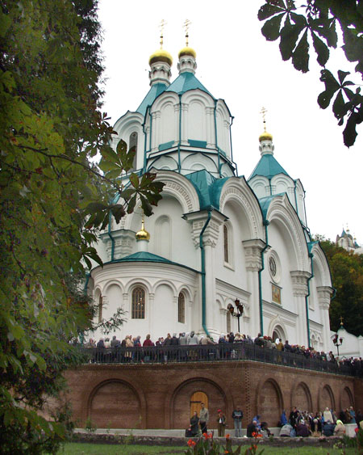
Постепенно Святогорский монастырь, способствовавший освоению южных степей, расстраивается. Сооружается деревянный Успенский собор. К середине XVII века относится строительство церкви Николая Чудотворца, или Николаевской.

Slide 12
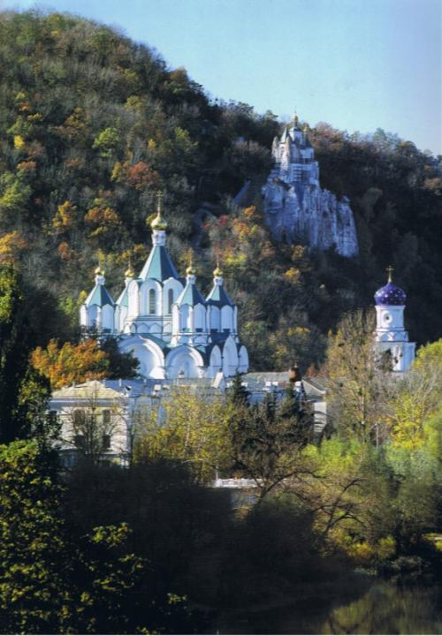
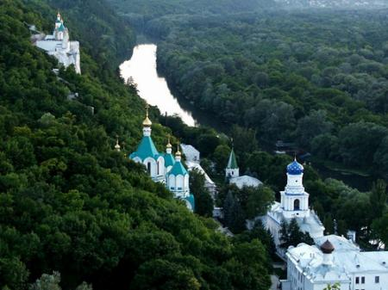
В январе 1844 года Святогорский монастырь снова открывается. Одной из первых восстанавливается и частично достраивается Николаевская церковь.

Slide 13
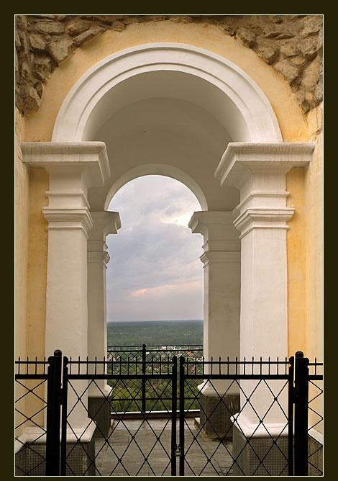
Это привело к изменению ее архитектурного облика, смешению архитектурных стилей XVII и XIX веков. Были переделаны окопные и дверные проемы, заложены цоколь, ниши, срублены элементы рельефного кирпичного декора.

Slide 14
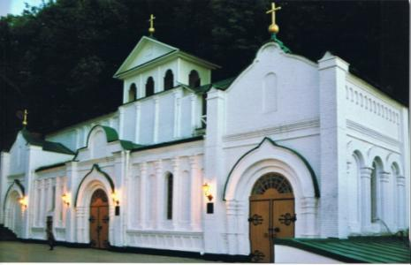
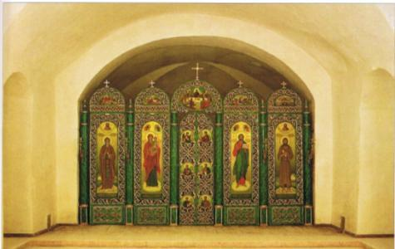
По своей конструкции церковь однонефная, бесстолпная, небольшая, прямоугольная, первоначально была трехглавой. Восточная малая глава высечена из мела. Цоколь облицован кирпичом, венчающий карий! также кирпичный. Центральная глава двухъярусная, кирпичная, с декоративной главкой над нею. Купола восточной и центральной глав, а также декоративные главки выполнены в деревянных конструкциях. Западная глава до настоящего времени не сохранилась. Центральная глава и поддерживающие ее своды по своим формам близки к формам деревянных глав. Алтарная часть Николаевской церкви вытиснена в породе скалы и связана с лабиринтом пещер.

Slide 15
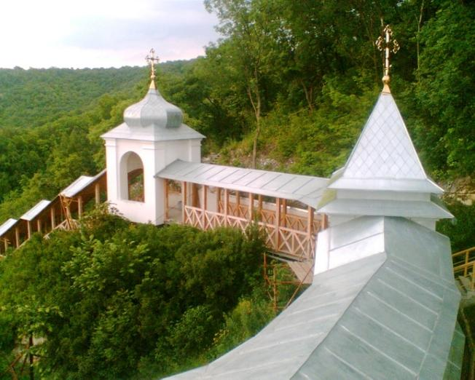
В честь возобновления монастыря был сооружен так называемый верхний павильон паломников, расположенный в уровне куполов Николаевской церкви. ограждениями, лестниц и переходов.
Возводится также система наружных подпорных стен, видовых площадок с

Slide 16
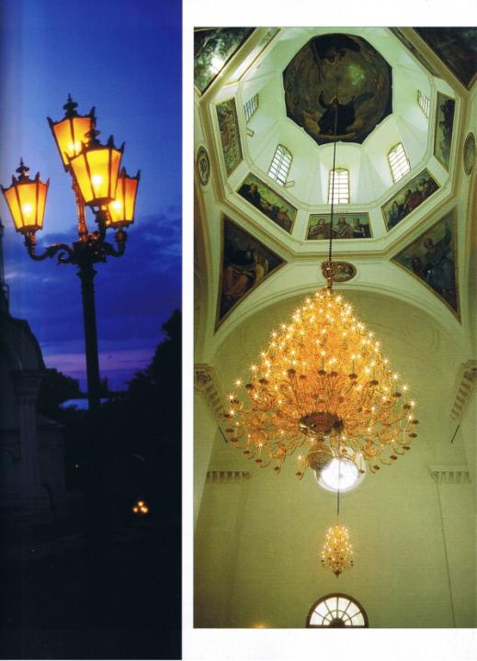
Дом культуры санатория — это бывший Успенский собор, заложенный в 1859 году на месте старого деревянного. В его внешнем облике нашли отражение архитектурные тенденции того времени. Во второй поло­вине XIX века в архитектуре Украины господствовал эклектизм — смесь элементов разных стилей.

Slide 17
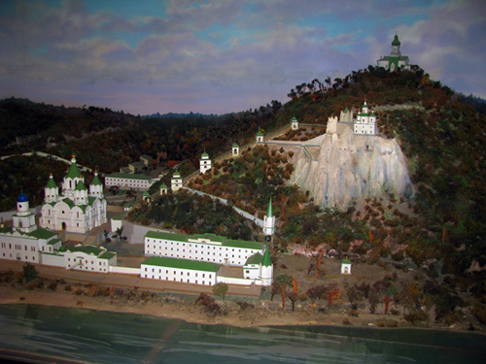
Ленинский декрет от 21 декабря 1920 года, требовавший, чтобы «прекрасные дачи и особняки были использованы под санатории и здравницы рабочих и крестьян», положил начало курортному строительству в
нашей стране.

Slide 18
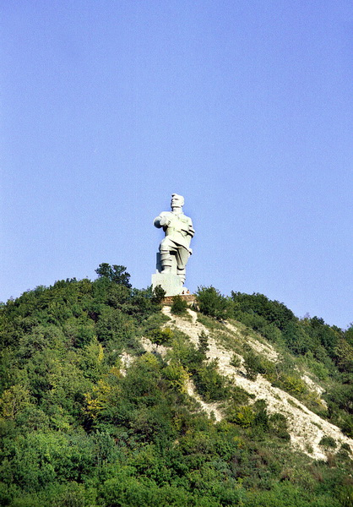
Непосредственно же идея превращения Банного, на редкость удачно сочетающего живописное местоположение и богатые природно-лечебные факторы, в здравницу принадлежала Артему (Ф. А. Сергееву), работавшему в 1921 году председателем ЦК профсоюза горнорабочих. В честь этого видного революционера и государственного деятеля в сентябре 1927 года на одной из высоких гор у Северского Донца от­крыт памятник, авторы которого скульптор П. П. Кавалеридзе и архитектор Г. В. Вербенко. Уникальный памятник этот выполнен в кубинской манере. Удачно выбранное место для его сооружения усиливает эмоциональное воздействие.

Slide 19
Чтоб с высоты полюбоваться живописными окрестностями Славяногорска, поднимемся на горы. Когда-то вверх вела дорога, прорубленная в меловом откосе, узкая и в жаркие дни пыльная, с попадающимися то и дело корнями нависших сосен. Теперь здесь проложена серпантинная из железобетонных плит дорога. Это дело рук тружеников Донбасса. Сами горы в честь неутомимого борца за народное счастье получили имя Артема.

Slide 20
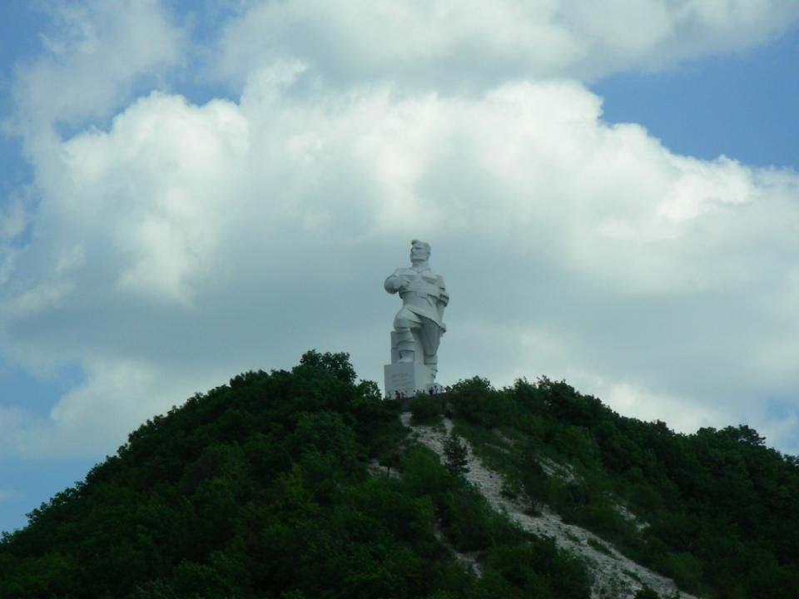

Slide 21
Мы на смотровой площадке у памятника Артему. Позади него находится мемориальный комплекс героям Великой Отечественной войны. Здесь похоронен генерал-майор П. Ф. Батюк, в братской могиле рядом покоится прах других воинов, погибших при форсировании Северского Донца. Чуть ниже на меловой горе памятник лейтенанту В. М. Камышеву, который с росшего на этом месте дуба корректировал огонь батарей.

Slide 22
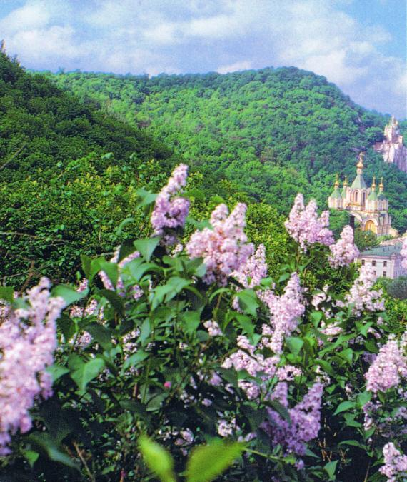
Горы Артема, где сохранились редкие растения, в 1975 году объявлены государственным ландшафтным заказником. Их природные богатства составляют удивительно гармоничный комплекс с памятниками истории и культуры.

Slide 23
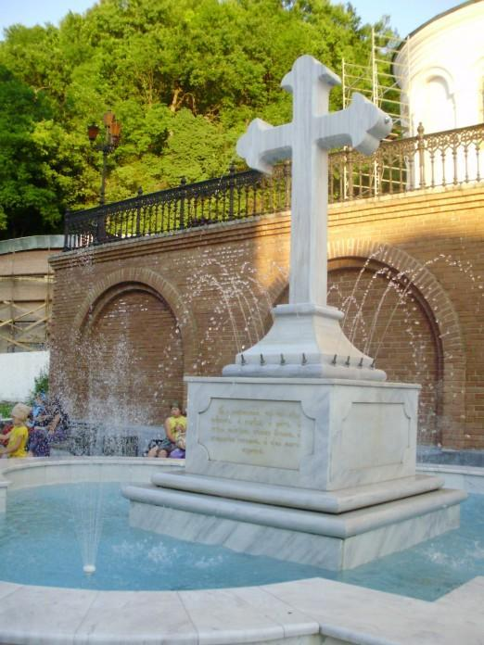

Slide 24
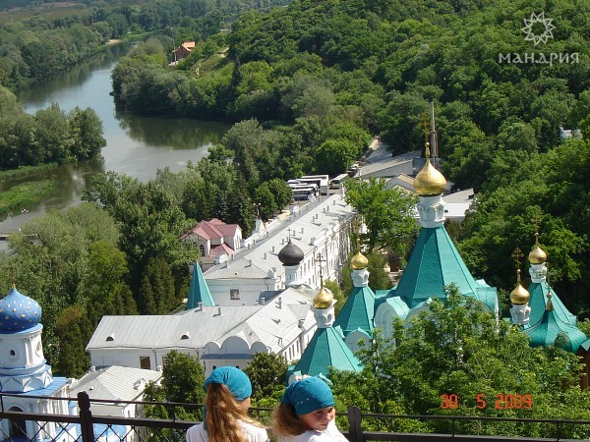

Slide 25
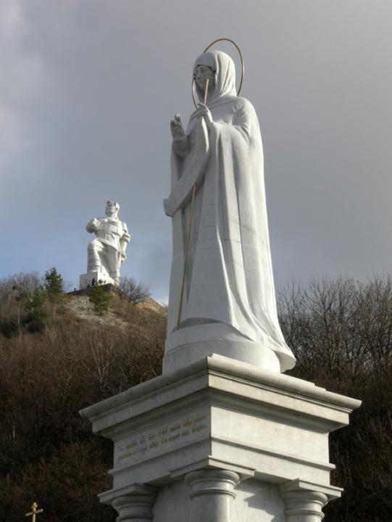

Slide 26
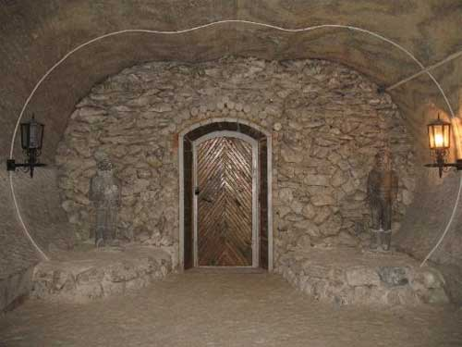

Slide 27
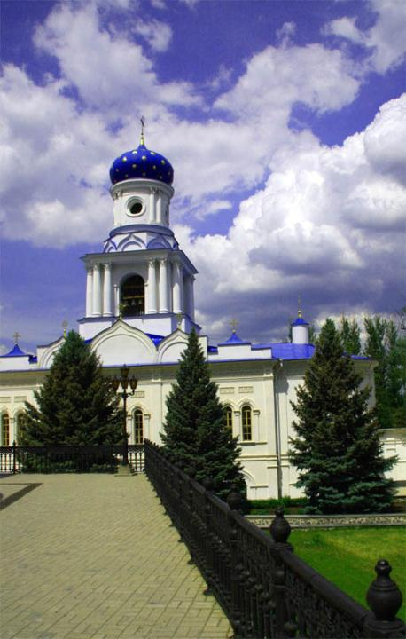

Slide 28
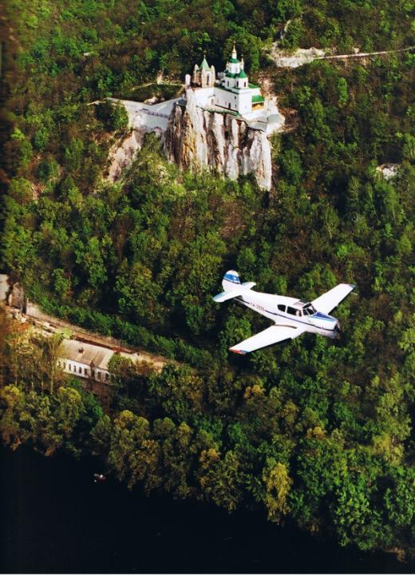

Slide 29
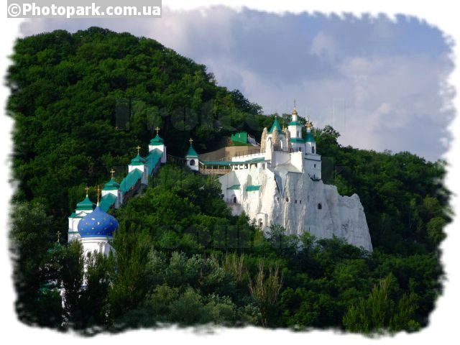

Slide 30
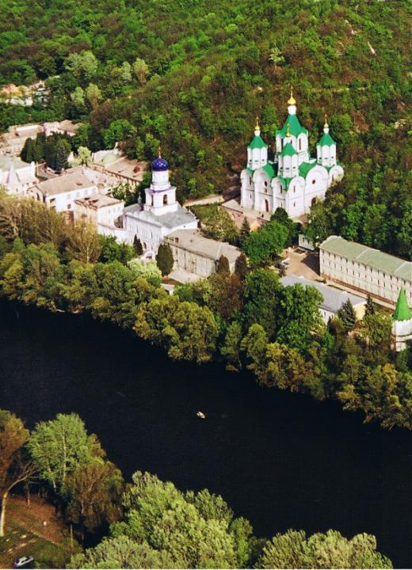

Slide 31
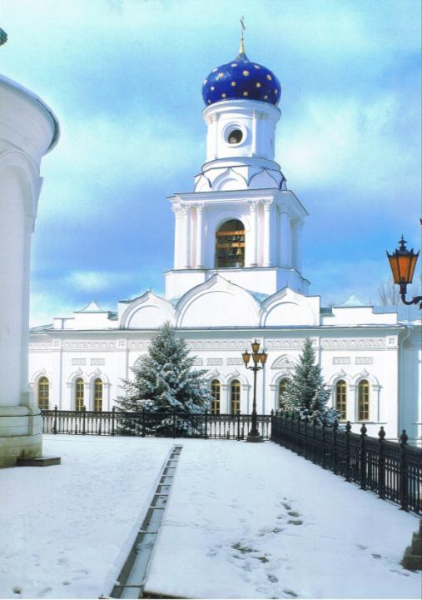

Slide 32
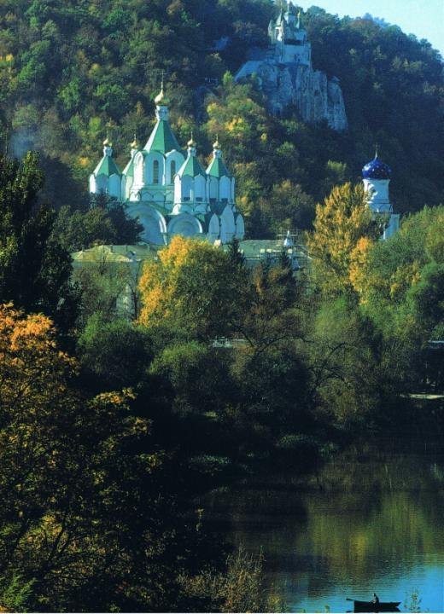

Slide 33
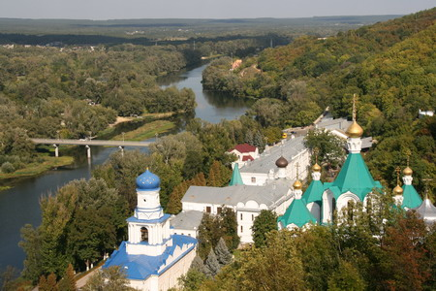

Slide 34
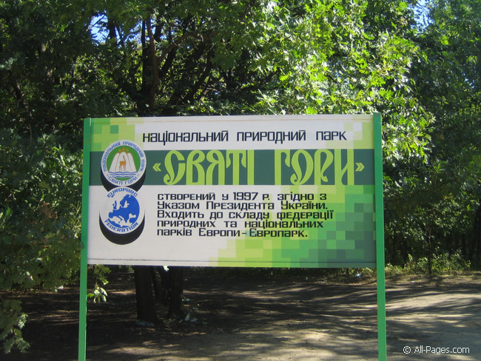

Slide 35
Источники:
http://donbass.name/letopis/1669-nacionalnyj-prirodnyj-park-svyatye-gory.html
http://www.krasnayakniga.ru/natsionalnyi-prirodnyi-park-svyatye-gory
http://all-pages.com/city_photo/7/6/8/126/
http://ru.wikipedia.org/wiki/Национальный_природный_парк_Святые_горы

